Slide 1
基于DTLS的安全服务器设计

Slide 2
1.原理
DTLS 是 Datagram Transport Level Security 的简称，即数据报安全传输协议。TLS 被广泛应用于保护网页流量和其他应用协议，TLS 提供了一个透明的有向通道，通过在应用层和传输层之间插入 TLS 来保护应用层协议（如 HTTP等）。然而 TLS 必须依赖可靠的传输通道，如 TCP，因此 TLS 无法用于保护 UDP 的数据包流量。
简单来说，DTLS 可以理解为 UDP 上的 TLS 协议，它为 UDP 报文提供了安全传输能力。由于 UDP 协议是不可靠传输协议，其不对丢包、排序等负责，而 TLS 内部也不具备处理这种不可靠性的机制，因此 TLS 无法直接应用于 UDP 上。

Slide 3
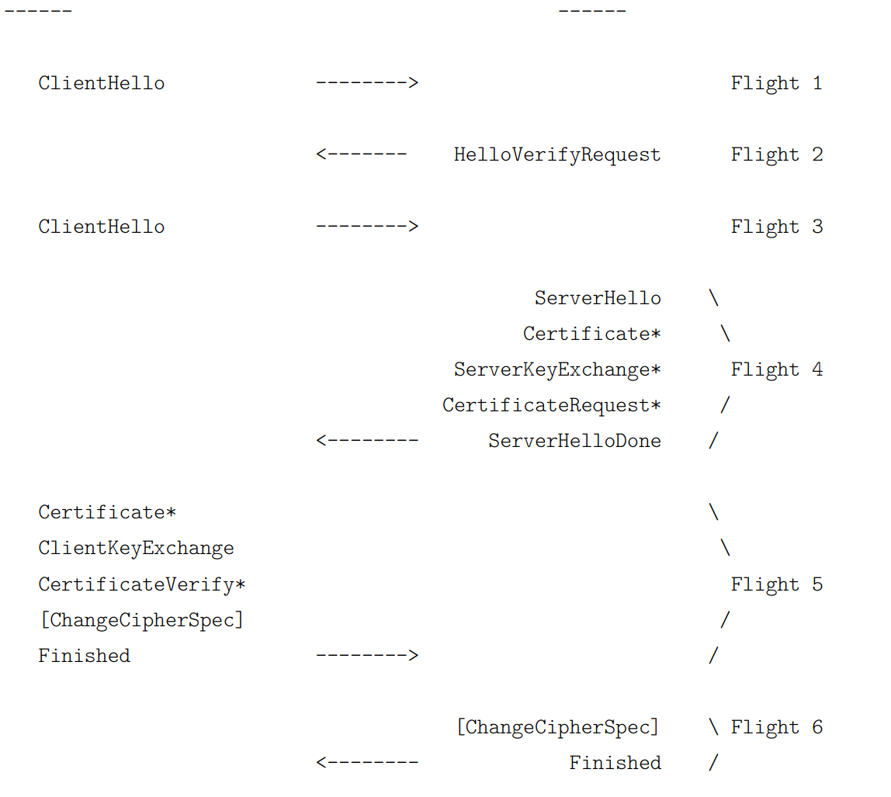
1.原理
1.1 DTLS握手过程
对于传输层安全来说，密钥交换机制和数据加密及签名算法决定了整个方案的安全等级。而密钥协商都必须通过握手流程完成，因而这是理解DTLS的关键要点。根据RFC6347定义，一个DTLS握手流程如图所示。
Notes:
其流程与TLS概念上是一致的，其中Flight对应一次通过网络发送的数据包；HelloVerifyRequest 用于服务端对客户端实现二次校验；Certificate是交换的证书，由协商后的算法确定是否需要传输；当服务端要求验证客户端身份时，发起CertificateRequest，此时客户端需要发送证书；ChangeCipherSpec是一个简单的标记，标明当前已经完成密钥协商，可以准备传输；Finished消息表示握手结束，通常会携带加密数据由对端进行初次验证。

Slide 4
1.原理
1.2 CipherSuite
由于网络 IO 限制，DTLS 只支持 TLS 的子集：
（1） 密钥交换算法 ECDHE_RSA，这是由 ECC 和 DH 密钥交换算法衍生出来的算法；
（2） 动态密钥算法 AES_128_GCM，用于实现数据包的加解密；
（3） MAC 算法 HMAC_SHA256，用于创建加密数据块的摘要；
（4） 伪随机函数 PRF，TLS1.2 定义其与 MAC 算法一致。
几个常用的 CipherSuite：
TLS_PSK_WITH_AES_128_CBC_SHA256
TLS_PSK_WITH_AES_128_CCM_8
TLS_ECDHE_ECDSA_WITH_AES_128_CBC_SHA256
TLS_ECDHE_ECDSA_WITH_AES_128_CCM_8

Slide 5
1.原理
1.3 防护机制
数据包传输
DTLS 为每个加密数据包增加了 MAC 鉴权摘要，用于保证数据包的完整性；此外显式附带了一个 SN 号用于排序。
DoS 攻击
DTLS 定义了基于 cookie 验证的机制来预防攻击，如前面流程中涉及的 HelloVerifyRequest 便是用于进行 cookie 验证。
Cookie 的算法：HMAC(Secret, Client-IP, Client-Parameters)
其中 Secret 由 server 端内置，用于计算 cookie 值，client 端需要在接收到 VerifyRequest 后提供同样的 cookie 值；
server 端根据发送方 IP 计算 cookie 值，一旦发现不一致则判定为非法数据。
握手
顺序
分段
重传
重复
Notes:
1. 重传
DTLS 使用超时重传机制来确保握手消息的到达。
2. 顺序
UDP 本身不对消息传输的顺序负责，为了保证握手消息按序传输，每一个 Handshake 报文都分配了一个特殊的序列号，接收方直接处理属于当前步骤的消息，对于提前到达的消息则放到缓存队列中。
3. 分段
由于 MTU 限制，DTLS 要求对握手消息实现分段，每一个握手消息都可能包含分段的位移和长度，由接收端组装。
4. 重复
DTLS 选择性的支持消息重放检测机制，使用的技术与 IPsec AH/ESP 相同，由接收方维护一个 bitmap 窗口，因老化而不适合窗口的记录和以前接收过的记录都会被悄悄地丢弃。

Slide 6
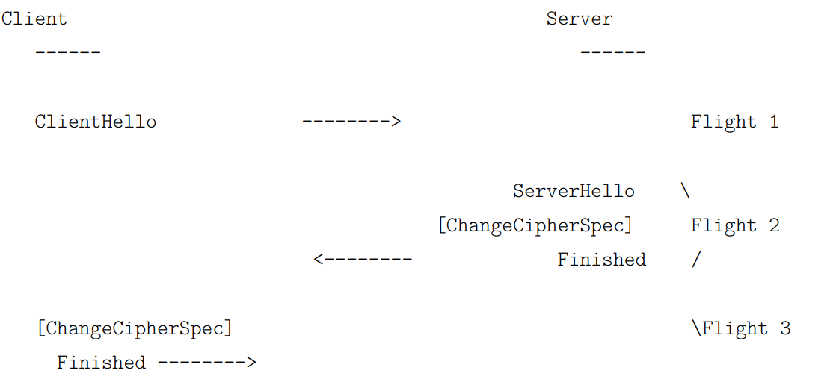
1.原理
1.3 防护机制
会话恢复
握手流程所占的开销是比较大的，与 TLS 类似，DTLS 也定义了会话恢复机制，如图所示。
简单原理：
握手成功之后，服务端将生成 SessionID 返回，客户端在下次连接时附带 SessionID；若验证通过，可直接沿用原有的会话数据，包括协商算法和密钥。

Slide 7
2.实验准备
2.1 安装python-dtls
python3-dtls 是 Python 3版本的 DTLS 实现，其对 Python 原生的 ssl 库进行 patch，使其得以支持 DTLS。执行如下命令以安装：
pip install python3-dtls
2.2 openssl-1.1.1t（可选）
报错"libcrypto.so.1.1: cannot open shared object file: No such file or directory"
wget https://www.openssl.org/source/openssl-1.1.1t.tar.gz
tar xvf oopenssl-1.1.1t.tar.gz
cd openssl-1.1.1t
./config
make && make install
sudo ln -s /usr/local/lib/libcrypto.so.1.1 /usr/lib/x86_64-linux-gnu/libcrypto.so.1.1
sudo ln -s /usr/local/lib/libssl.so.1.1 /usr/lib/x86_64-linux-gnu/libssl.so.1.1

Slide 8
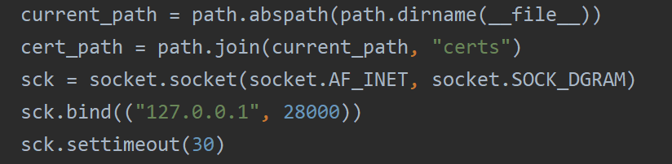
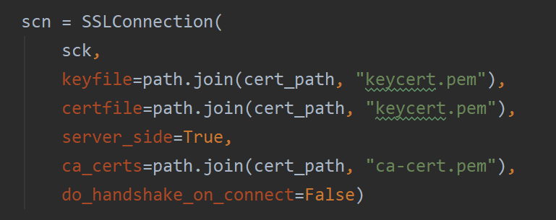
3. Server模块
3.1 建立通信
利用socket模块，建立通信。利用socket通信绑定相关IP地址和端口。
利用其自带的封装函数SSLConnection函数，将SOCKET通信封装到DTLS上。

Slide 9
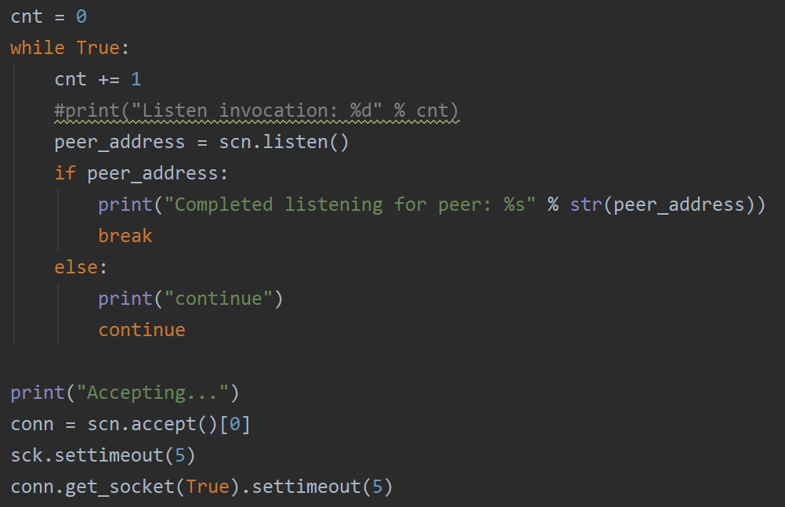
3. Server模块
3.1 建立通信
等待client响应，设计一个while循环进行循环监听。

Slide 10
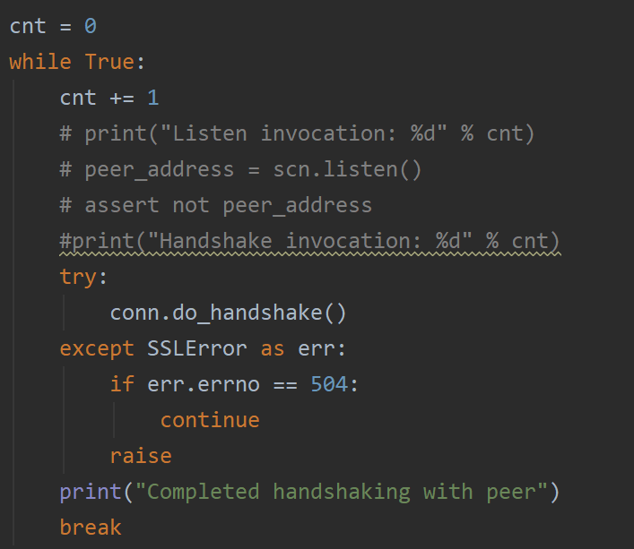
3. Server模块
3.2 实现握手
这里只需要使用到封装好的函数do_handshake()函数即可，具体的我们会在后续抓包的过程中进行分析。

Slide 11
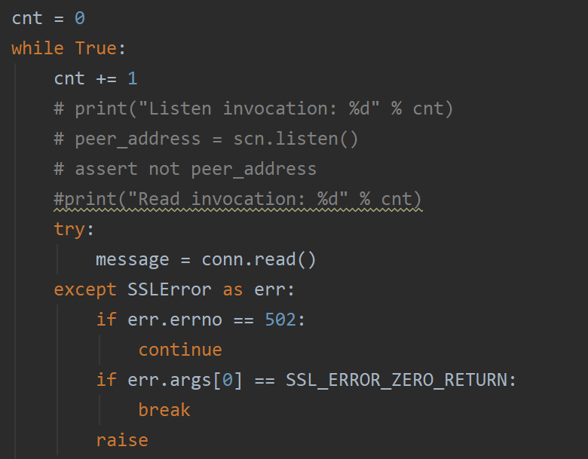
3. Server模块
3.3 传输应用数据
这里读取数据采用的是SOCKET通信中的数据传输，利用封装好的read()函数和write()函数，对数据进行传递。

Slide 12
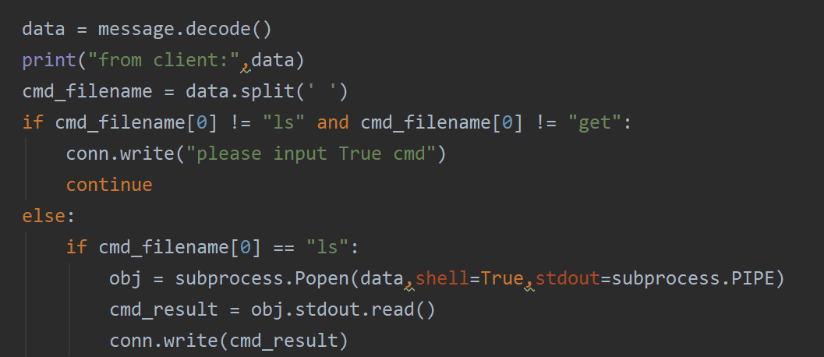
3. Server模块
3.3 传输应用数据
这其中包括了一些功能，包括有远程命令的执行，远程文件传输。
这里主要实现了两个功能，ls功能和get功能，分别是列举出当前目录下的文件以及远程传输文件。利用传输命令中存在空格，因此利用空格区分cmd和文件，判断cmd为ls还是get功能，如果是需要命令执行的话，就利用subprocess函数封装的命令执行，接着将生成的结果以write()函数的形式传输给client。

Slide 13
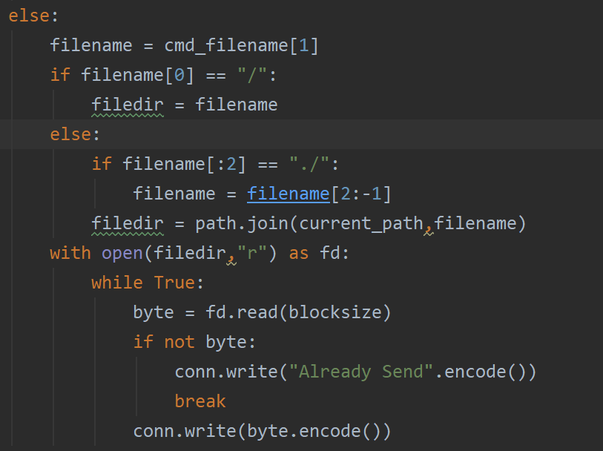
3. Server模块
3.3 传输应用数据
如果是get函数命令的话，那么就获取到读取的文件路径，这里支持./路径，根目录路径等。通过判断，整合路径，从而获取到文件位置，然后读取文件。将文件的内容读出来同时设置blocksize为1024B，这样读取数据的时候可以分块进行读取。并使用指针和while循环进行连续读取。

Slide 14
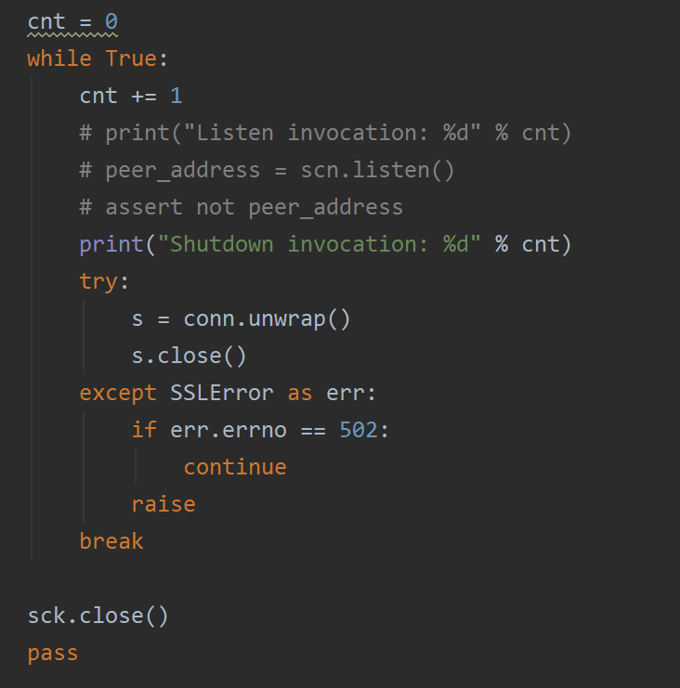
3. Server模块
3.3 传输应用数据
数据传输完毕之后可以结束通信，利用unwrap()函数解除连接。

Slide 15
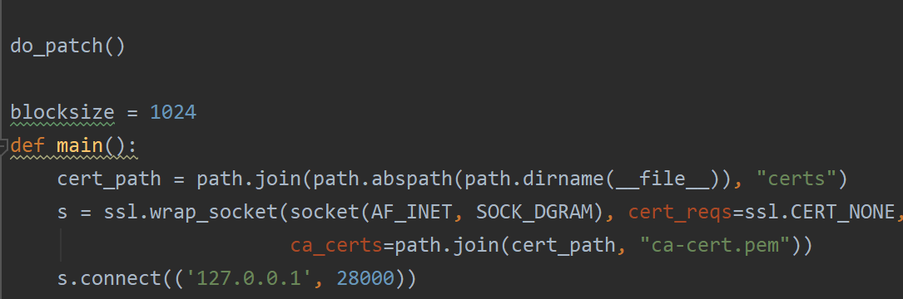
4. Client模块
这里利用到的是ssl中wrap_socket函数，将dtls函数绑定到socket上，利用do_patch()函数进行绑定。

Slide 16
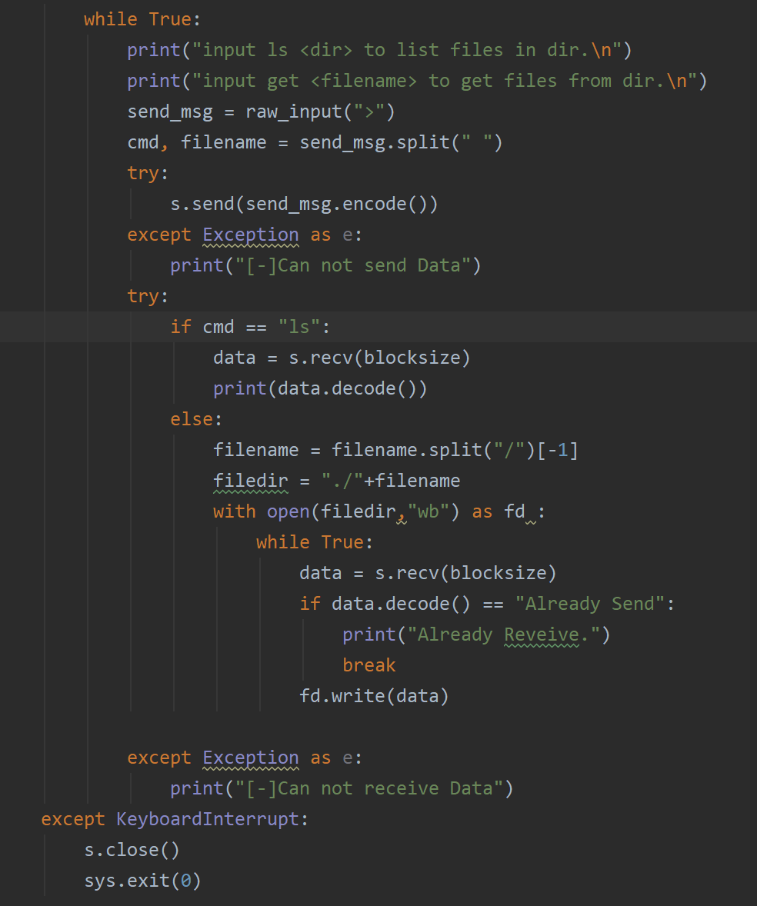
4. Client模块
由于是服务器端单向的认证，因此不需要做过多的认证。
接着就是对输入命令的截取，根据不同的情况实现不同的功能，同时在传输文件这个功能上进行区别化对待，通过while循环完成文件传输过程。

Slide 17
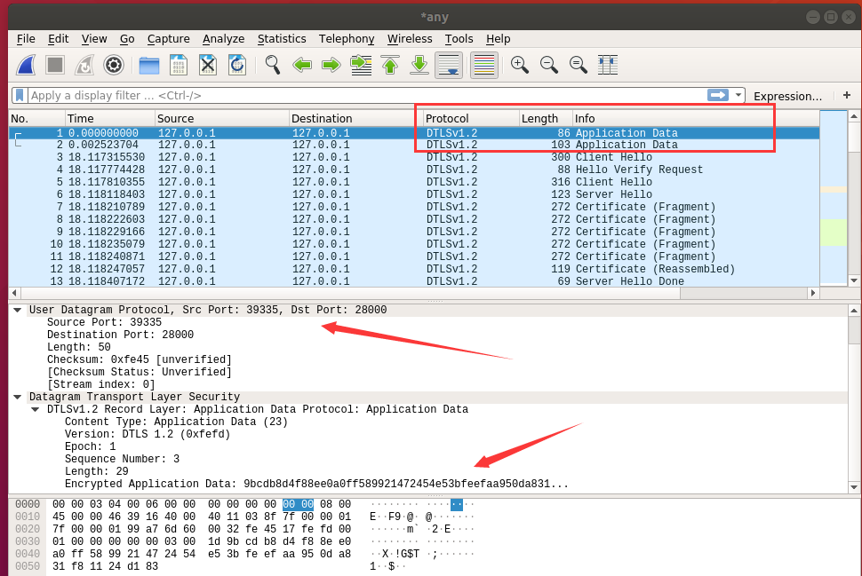
4. Wireshark协议分析
首先是连接，利用UDP协议，告知源端口和目的端口，这里是39335和28000

Slide 18
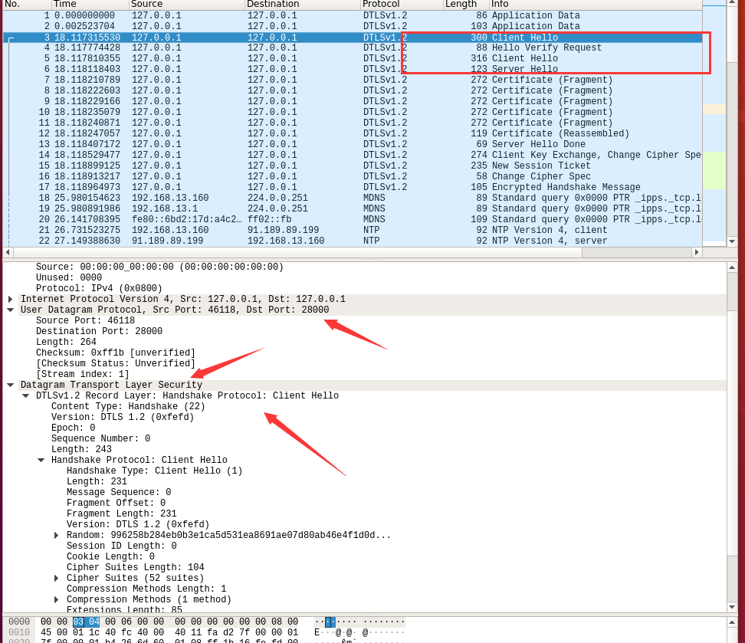
4. Wireshark协议分析
接着是握手协议，根据原理图可知。客户端先进行通信，服务端收到后确认回复，接着两个人相互再进行一次通信。

Slide 19
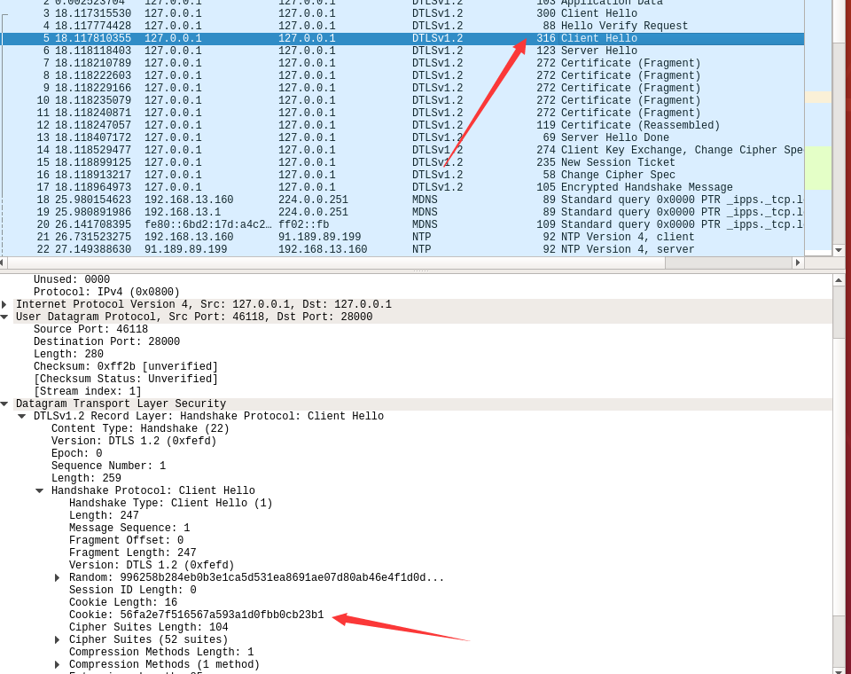
4. Wireshark协议分析
在这过程中传递cookie（为了防止DDOS攻击，client会重复向server发送cookie）

Slide 20
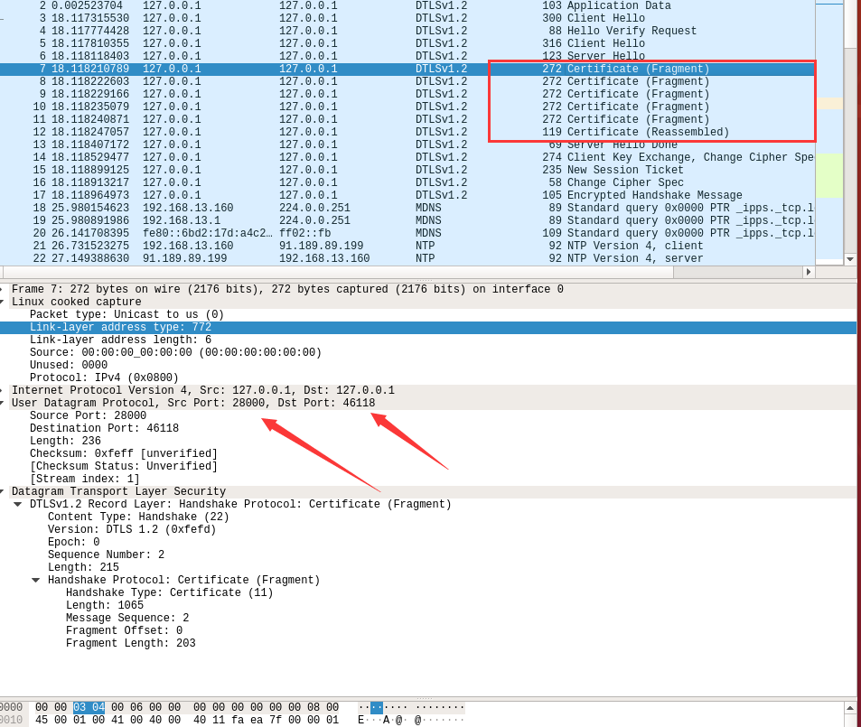
4. Wireshark协议分析
接着发送多个数据包传递证书传递公钥，传递证书都是单向的，从服务器端向客户端进行发送。

Slide 21
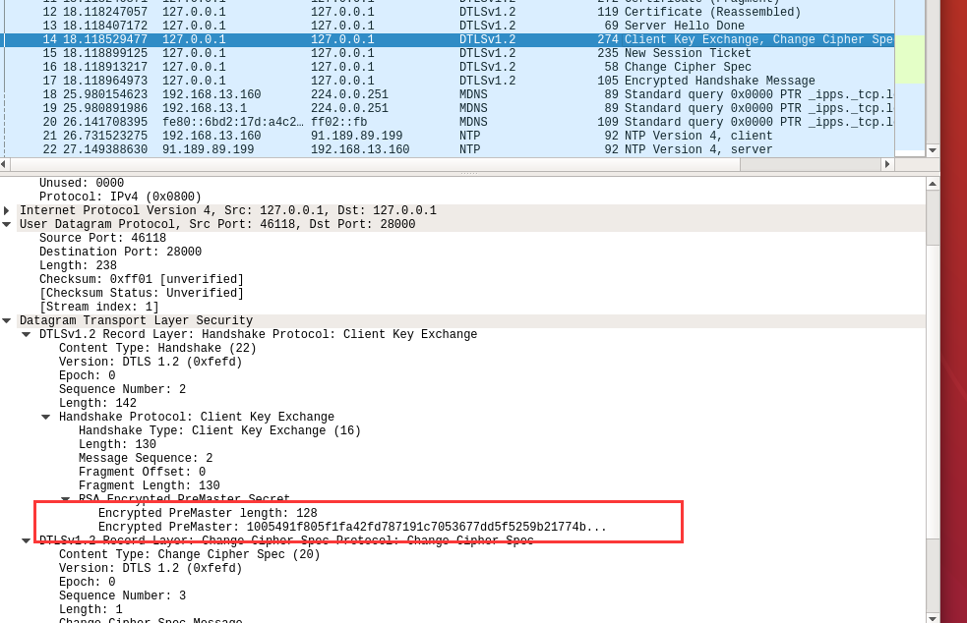
4. Wireshark协议分析
接着传递公钥：128位的RSA公钥

Slide 22
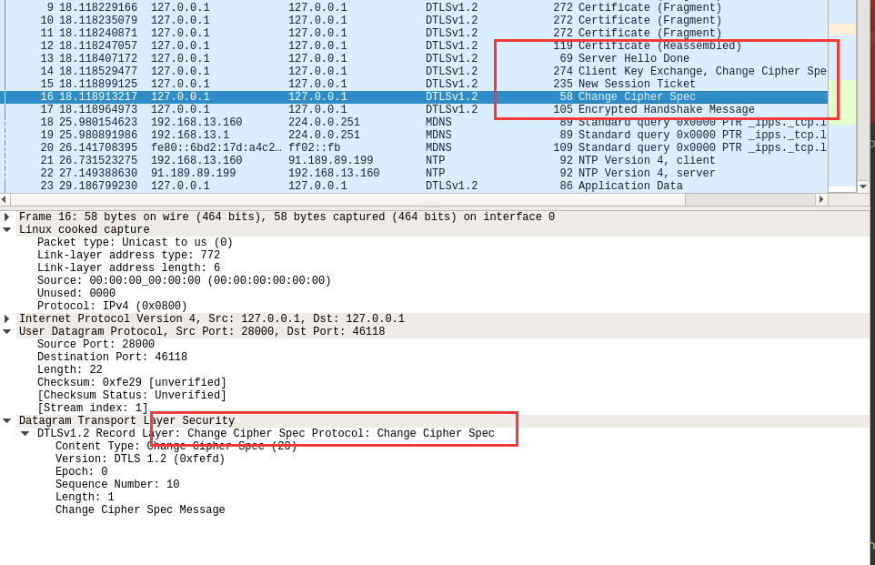
4. Wireshark协议分析
最后实现change cipher spec：

Slide 23
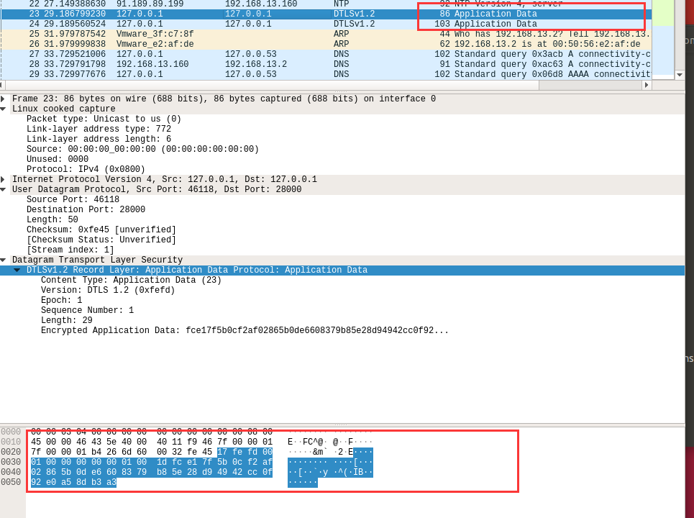
4. Wireshark协议分析
传输数据的过程也是通过加密进行传输。

